Slide 1
Chào mừng các em đến với tiết học hôm nay !

Slide 2
Chương 6
HỢP CHẤT CARBONYL – CARBOXYLIC ACID
Bài 23 HỢP CHẤT CARBONYL
I
Khái niệm và Danh pháp
II
Đặc điểm cấu tạo
III
Tính chất vật lý
IV
Tính chất hoá học
V
Ứng dụng
V
Điều chế

Slide 3
I
Tính chất hóa học
IV
PHIẾU HỌC TẬP SỐ 1 - BÀI 23: HỢP CHẤT CARBONYL ( TIẾT 4)
I
Nhiệm vụ: Hoạt động cá nhân, nhớ lại kiến thức SGK ( mục I, III) trả lời 5 câu hỏi để tìm ra 5 từ khóa. Sau đó tìm và khoanh từ khóa đó trong bảng chữ bên dưới.

Slide 4
Câu 1. Anđehit là hợp chất có chứa nhóm chức…
Câu 2. Dung dịch chứa khoảng 40% HCHO trong nước gọi là……
Câu 3. CH₃CHO phản ứng với AgNO₃ trong dung dịch NH₃, đun nóng tạo ra kết tủa có màu……
Câu 4. Có thể phân biệt CH₃CHO và C₂H₅OH bằng phản ứng với……
Câu 5. Oxi hóa aldehyde bằng copper(II) hydroxide Cu(OH)₂ trong môi trường kiềm khi đun nóng tạo thành kết tủa có màu…….
Câu 6. CH₃CHO đóng vai trò là chất oxi hóa trong phản ứng với….
Câu 7 Cho các chất sau: dung dịch KMnO₄, O₂/xt, H₂/Ni, tº, AgNO₃/NH₃. Số chất có khả năng phản ứng được với CH₃CHO là….
Câu 8. Trước đây người ta hay sử dụng chất này để bánh phở trắng và dai hơn, tuy nhiên nó rất độc với cơ thể nên hiện nay đã bị cấm sử dụng. Chất đó là….
Câu 9. Thuốc thử dùng để phân biệt aldehyde và ketone là....

Slide 5
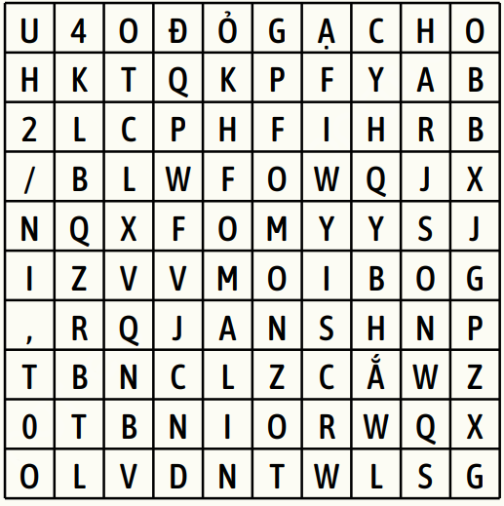
Bảng ô chữ

Slide 6
I
Tính chất hóa học
IV
I
3. Phản ứng cộng

Slide 7
Cách hoạt động khăn trải bàn
Thời gian 5 phút cho nội dung 1
Chia 4 học sinh/ nhóm. Phát mỗi nhóm 1 khăn trải bàn.
Cả 4 bạn cùng làm 4 góc.
Sau đó thống nhất trả lời câu hỏi vào ô trung tâm.
Sau 5 phút các nhóm chấm chéo theo sơ đồ, chọn nhóm xuất sắc nhất trình bày, các nhóm khác bổ sung.
GV tuyên dương các nhóm đúng 100%.

Slide 8
SƠ ĐỒ NHÓM
11B
Nhóm 1
Nhóm 3
Nhóm 5
Nhóm 7
Nhóm 2
Nhóm 4
Nhóm 6
Nhóm 8
Nhóm 9
Nhóm 10
Nhóm 11
Nhóm 12

Slide 9
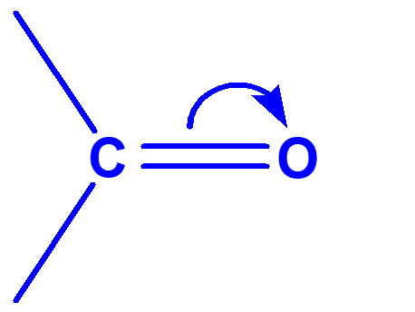
H
+ HCN →
H
H
+ HCN →
THỐNG NHẤT
CH₂-CH₃
1. Nhận xét đặc điểm cấu tạo của aldehyde và ketone.
……………………………………………………………
Viết pt phản ứng
Viết pt phản ứng
2. Hợp chất carbonyl có thể tham gia phản ứng ……….
với HCN vào liên kết …………………………………..
Viết pt phản ứng
Viết pt phản ứng
CH₃
CH₃
δ⁺
δ⁻
+ HCN →
→
+ HCN
H
CH₃

Slide 10
SƠ ĐỒ NỘP BÀI
1
2
3
4
5
6
7
8
9
10
11
12

Slide 11
I
Tính chất hóa học
IV
I
3. Phản ứng cộng
+ Hợp chất carbonyl có thể tham gia phản ứng cộng với HCN vào liên kết đôi C=O.
δ⁺
δ⁻
OH
+ HCN →
C
CN
CH₃
CH₃
OH
δ⁺
δ⁻
+ HCN →
C
CH₃
CH₃
CN
CH₃
OH
CH₃
δ⁺
δ⁻
+ HCN →
C
H
CN
H

Slide 12
I
Tính chất hóa học
IV
I
4. Phản ứng tạo iodoform
Chia lớp thành 4 nhóm. Cho học sinh làm thí nghiệm acetone tác dụng với dung dịch I₂ vào dd NaOH.

Slide 13
IV
Tính chất hóa học
4. Phản ứng tạo iodoform
PHIẾU HỌC TẬP SỐ 2: Làm thí nghiệm Phản ứng tạo iodoform
-Cho khoảng 2 ml dung dịch I₂ bão hòa trong KI vào ống nghiệm
-Thêm khoảng 2ml dung dịch NaOH 2M.
- Thêm tiếp khoảng 0,5 ml dung dịch acetone vào ống nghiệm trên.
1. Nêu hiện tượng, giải thích, viết pt phản ứng.
2. Trong các hợp chất sau, hợp chất nào tham gia phản ứng iodoform?
a. methanal. b.ethanal
c. butanone. d. pentan-3-one
3. Nêu điều kiện để có phản ứng tạo iodoform.
4. Phản ứng tạo iodoform dùng để làm gì?

Slide 14
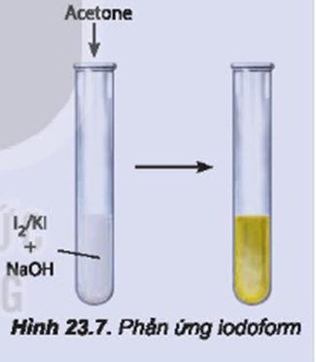
IV
Tính chất hóa học
4. Phản ứng tạo iodoform
C₂H₅
C
CH₃ + 3I₂ + 4NaOH→C₂H₅
C
ONa + CH₃I + 3NaI + 3H₂O
Iodoform
O
O
(Kết tủa màu vàng)
CH₃-CO-CH₃ + 3I₂+ 4NaOH → CH₃COONa + CHI₃ (iodoform: kết tủa màu vàng) +3NaI+3H₂O
CH₃-CHO + 3I₂+ 4NaOH → HCOONa + CHI₃ (iodoform: kết tủa màu vàng) +3NaI + H₂O
- Phản ứng này dùng để nhận biết các aldehyde, ketone có nhóm methyl cạnh nhóm carbonyl

Slide 15
BINGO !!
BINGO !!
BINGO

Slide 16
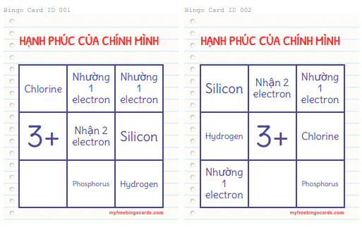
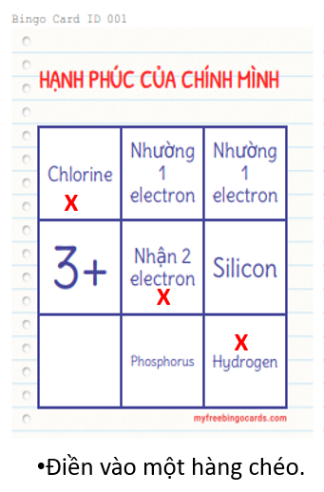
BINGO !! BINGO !!
Luật chơi:
Bước 1: HS tự thiết kế BINGO theo phong cách riêng của mình, ghi tên mình
vào thẻ.
Bước 2: HS theo dõi câu hỏi trên màn hình tivi và tìm đáp án đúng ghi vào thẻ
Bingo của mình ở các vị trí yêu thích trong thẻ
Bước 3: HS trả lời và ghi đáp án vào BINGO
Bước 4: GV bốc số ngẫu nhiên để tìm BINGO chiến thắng
Bạn nào có đủ 1 hàng chéo thì hô to BINGO và trò chơi kết thúc.
X
X
X
X
X
X
Điềnhàng ngang.
Điền hàng dọc.

Slide 17
Câu 1: Chỉ dùng một hóa chất để phân biệt hai bình mất nhãn chứa khí C₂H₂ và HCHO là…
dd AgNO₃/NH₃

Slide 18
Câu 2: Chất tham gia được phản ứng tráng bạc có nhóm chức…
CHO

Slide 19
Câu 3: CH₃CHO đóng vai trò là chất khử trong phản ứng với….
dd AgNO₃/NH₃

Slide 20
Câu 4. Cho 0,36 gam metanal vào dung dịch AgNO₃ trong NH₃ dư thì thu được m gam Ag. Giá trị của m là….
5,184 gam

Slide 21
Câu 5: Anđehit no đơn chức mạch hở có CTPT tổng quát là….
C_{n}H_{2n}O

Slide 22
Câu 6: HCHO có tên thay thế là …
Methanal

Slide 23
Câu 7: Oxihoa 1 mol HCHO bởi lượng dư thuốc thử Tollens thu được lớp bạc sáng bóng bám vào bình phản ứng có số mol là…
4

Slide 24
Câu 8. aldehyde, ketone có tính chất tương tự anken : phản ứng cộng HCN vào…
liên kết đôi C=O

Slide 25
Câu 9. Phản ứng dùng để nhận biết các aldehyde, ketone có nhóm methyl cạnh nhóm carbonyl là…
Phản ứng tạo iodoform

Slide 26
CHÚC MỪNG CÁC BẠN CHIẾN THẮNG BINGO

